Slide 1
1. Elektroforéza bílkovin séra a moče v agarosovém gelu (kit Hydragel β1-β2 firmy Sebia na přístroji Hydrasys 2)
2. Elektroforéza v polyakrylamidovém gelu – detekce genetických variant haptoglobinu (MiniProtean TGX gels firmy BioRad na přístroji MiniProtean Tetra System)
Praktikum 18. 9. 2023
David Zeman

Slide 2
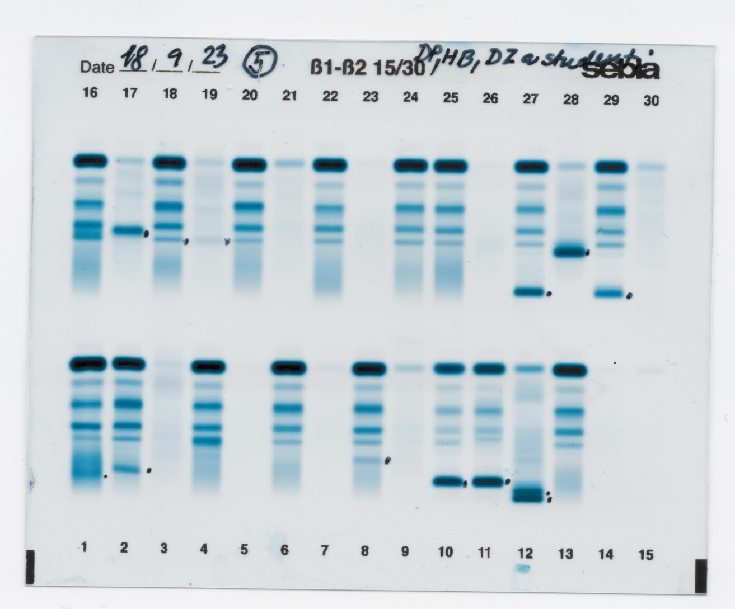
Elfo 18. 9. 2023 (křivky viz dále)

Slide 3
Elfo křivky bez komentářů
Praktikum 18. 9. 2023

Slide 4
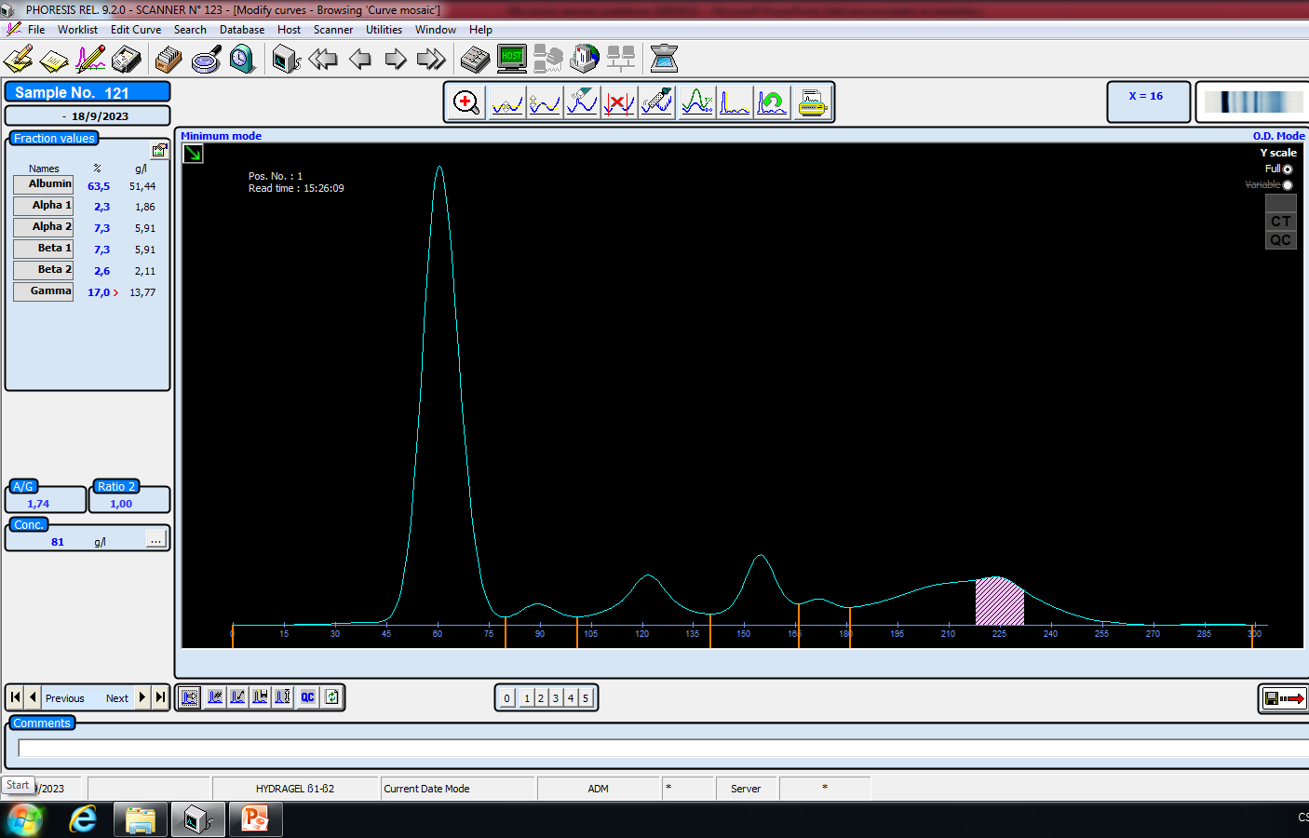
1: M-Ig 4,13 g/L

Slide 5
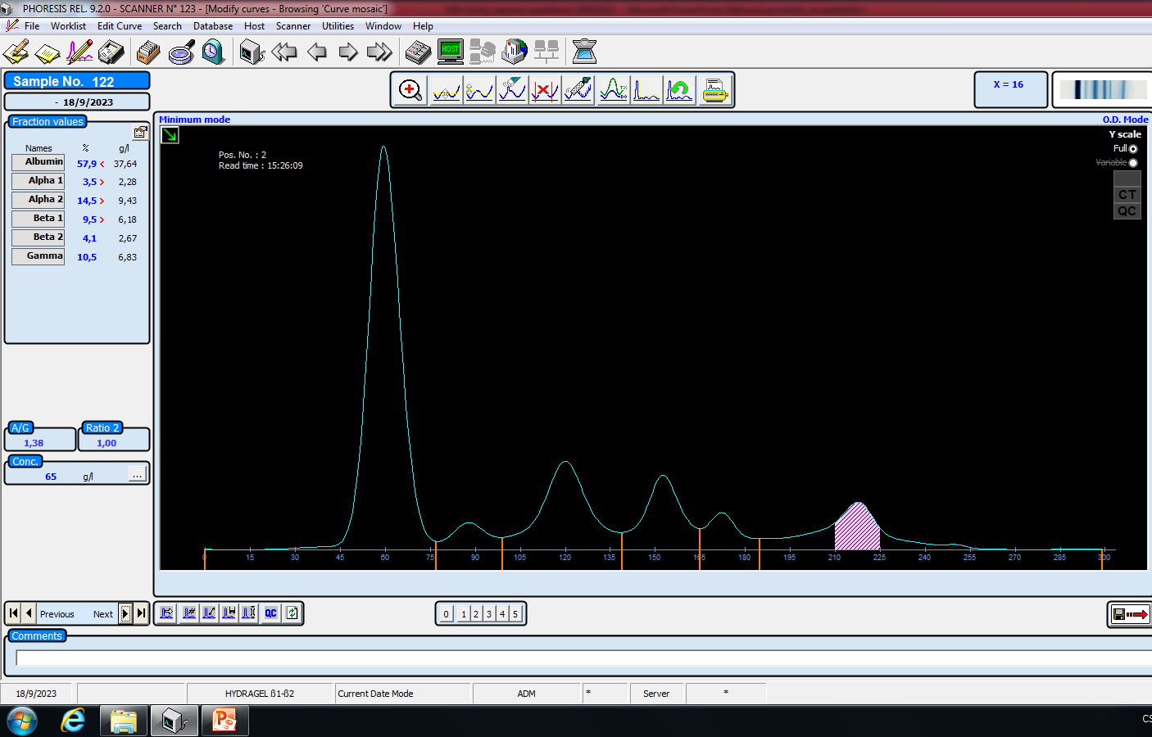
2: M-Ig 3,38 g/L

Slide 6
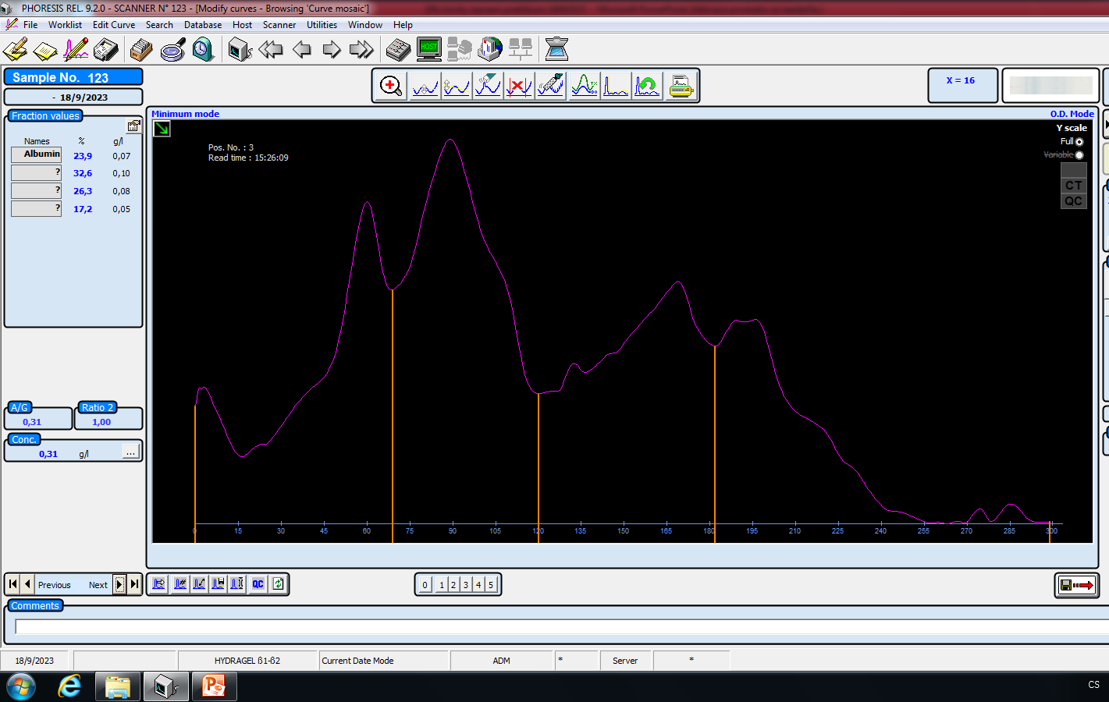
3 (moč)

Slide 7
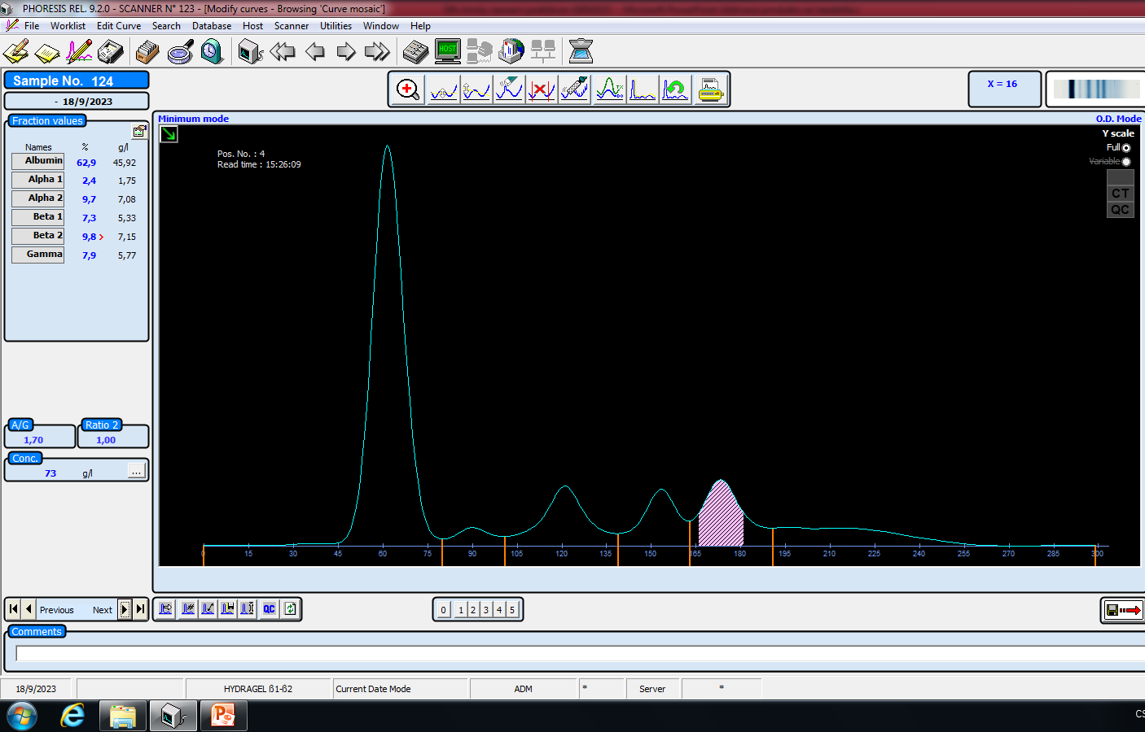
4: M-Ig 5,4 g/L

Slide 8
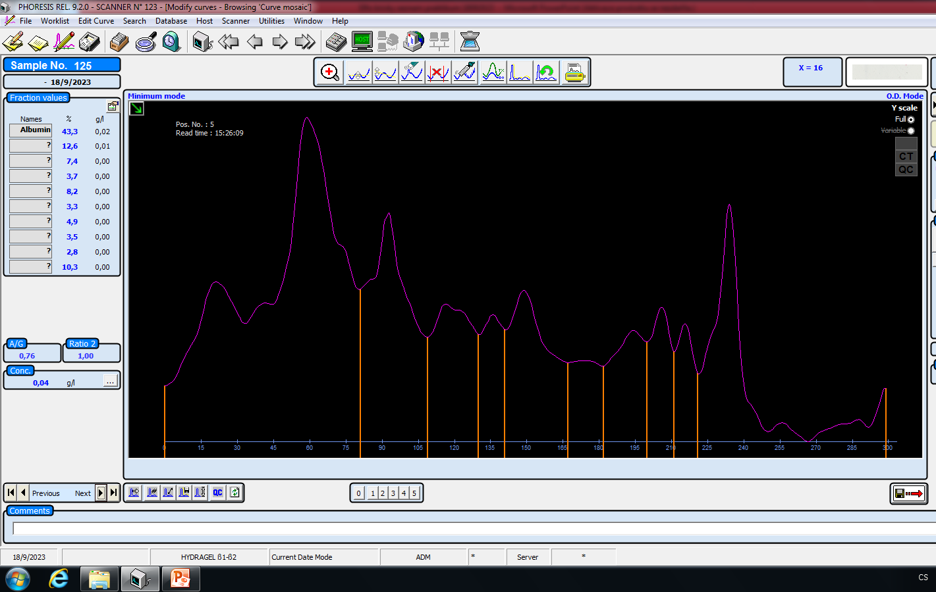
5: moč

Slide 9
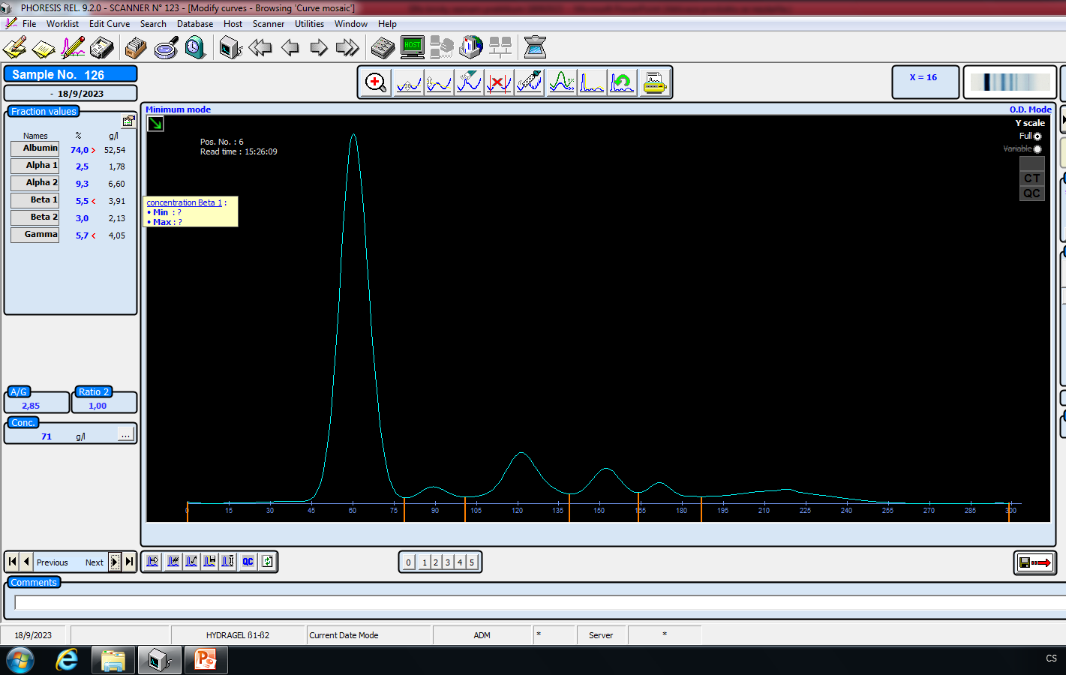
6

Slide 10
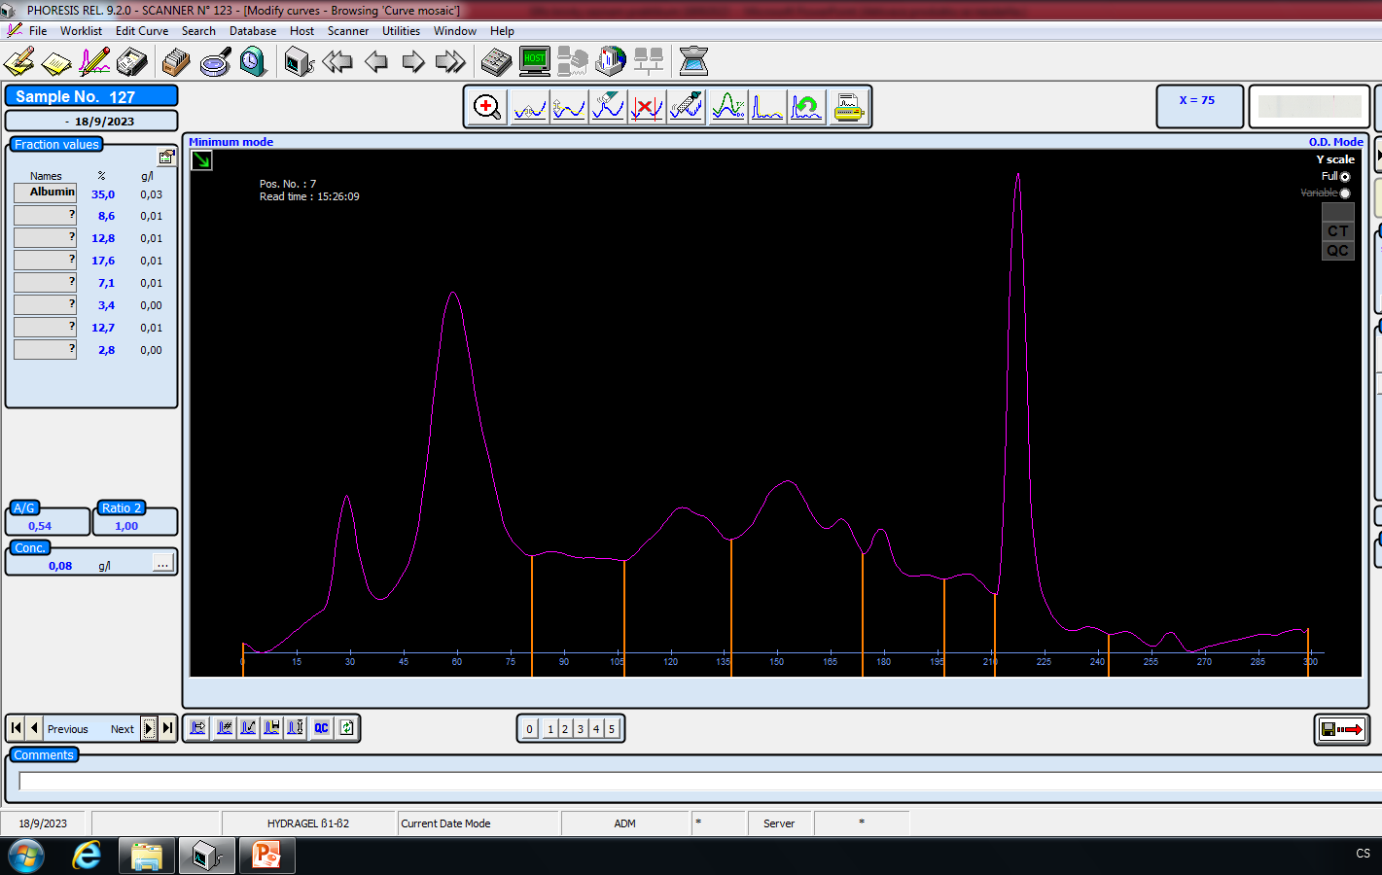
7 (moč)

Slide 11

8: M-Ig 1,3 g/L

Slide 12
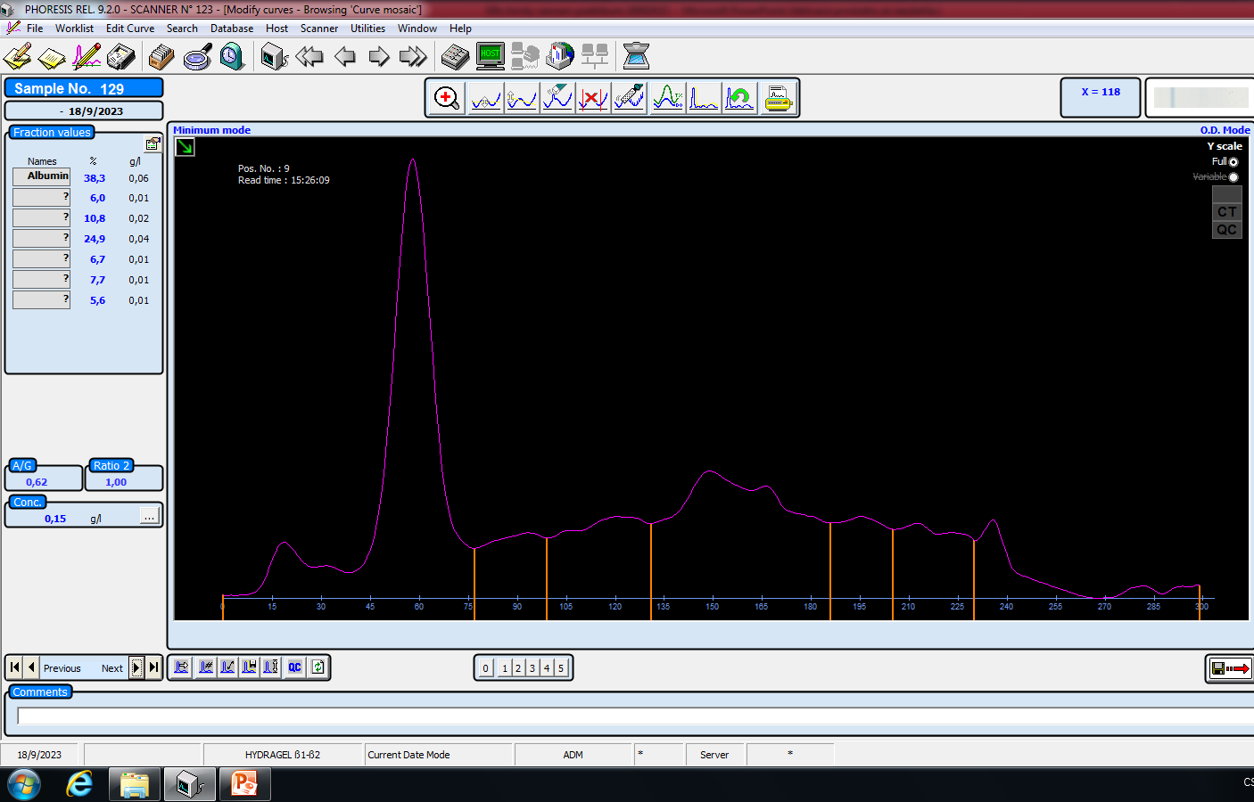
9 (moč)

Slide 13
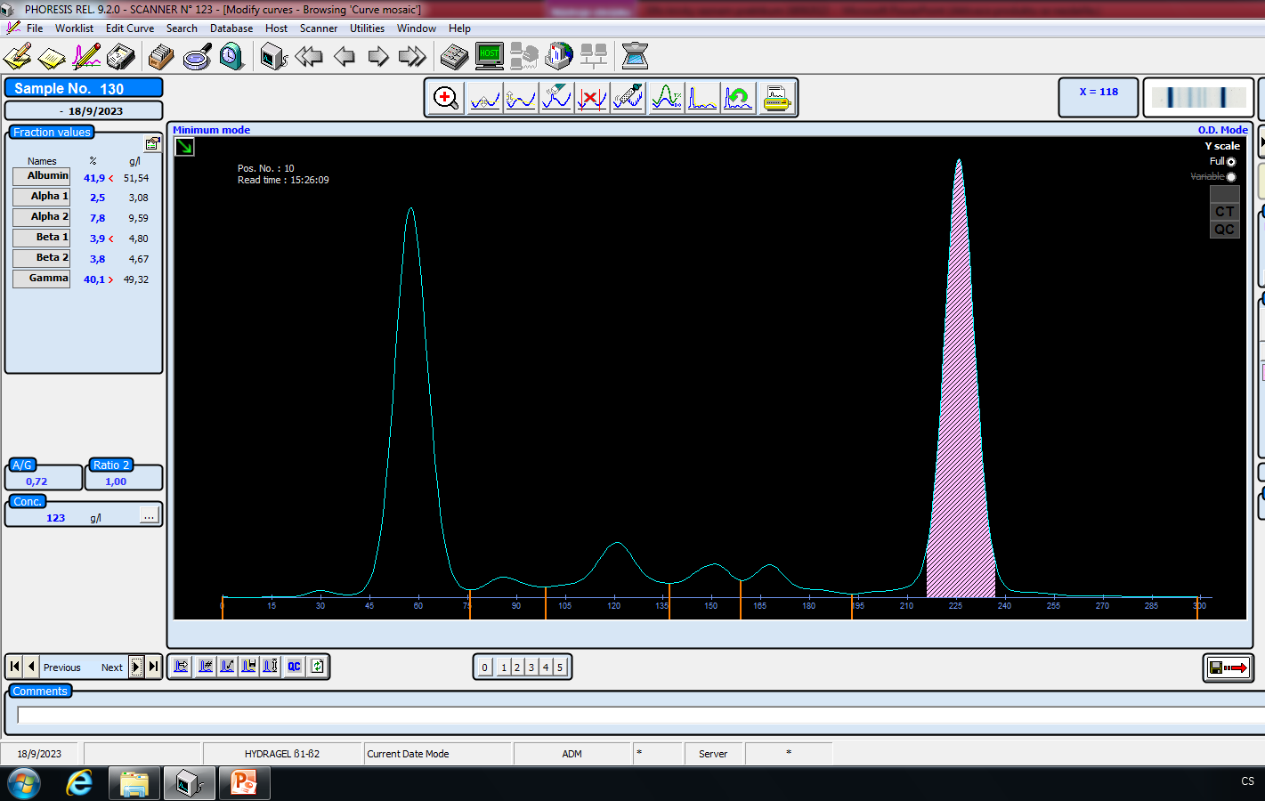
10: M-Ig 45,6 g/L

Slide 14

11: Jako předchozí s Fluidilem; M-Ig 46,5 g/L

Slide 15
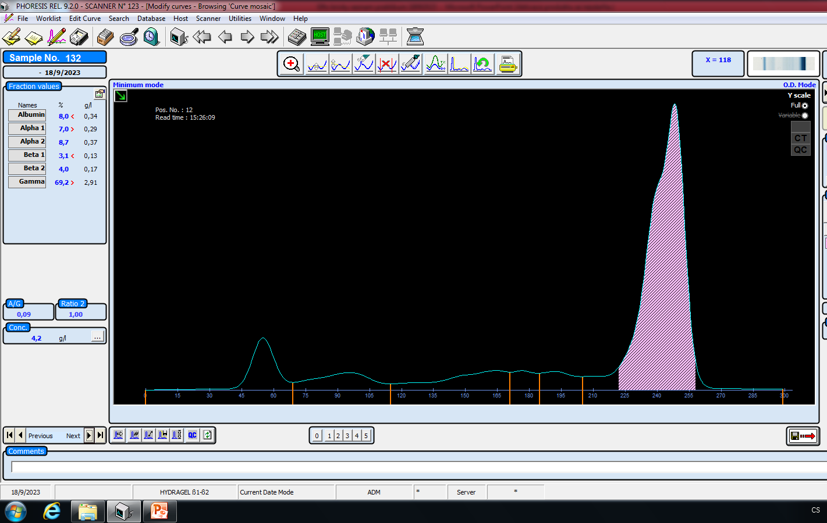
12: Moč k předchozímu séru; M-Ig 2,73 g/L

Slide 16
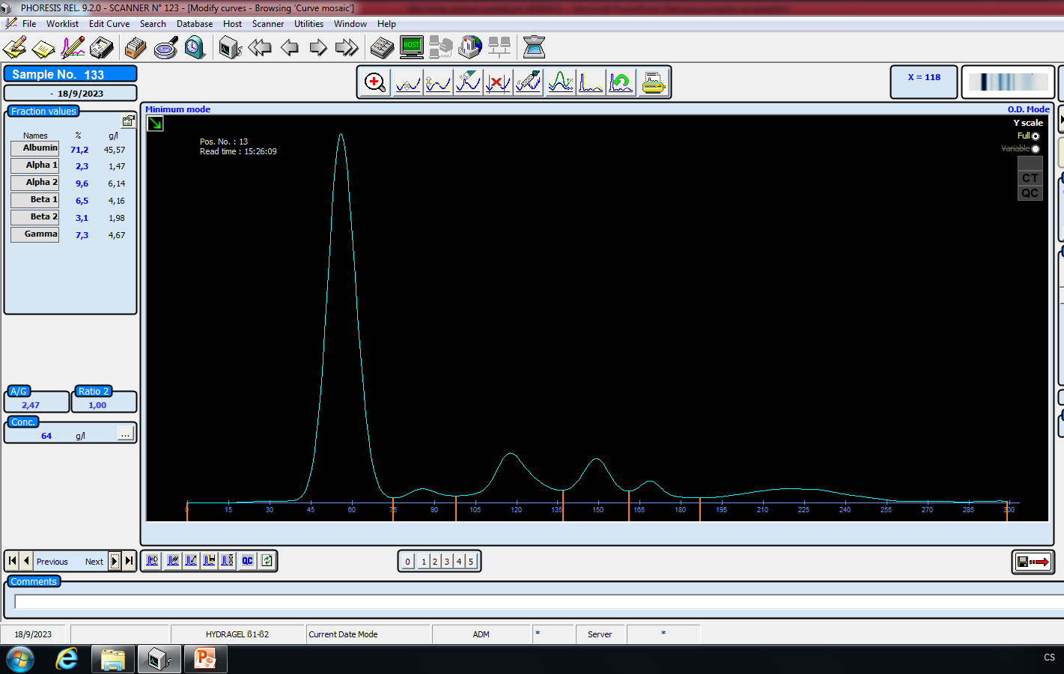
13

Slide 17
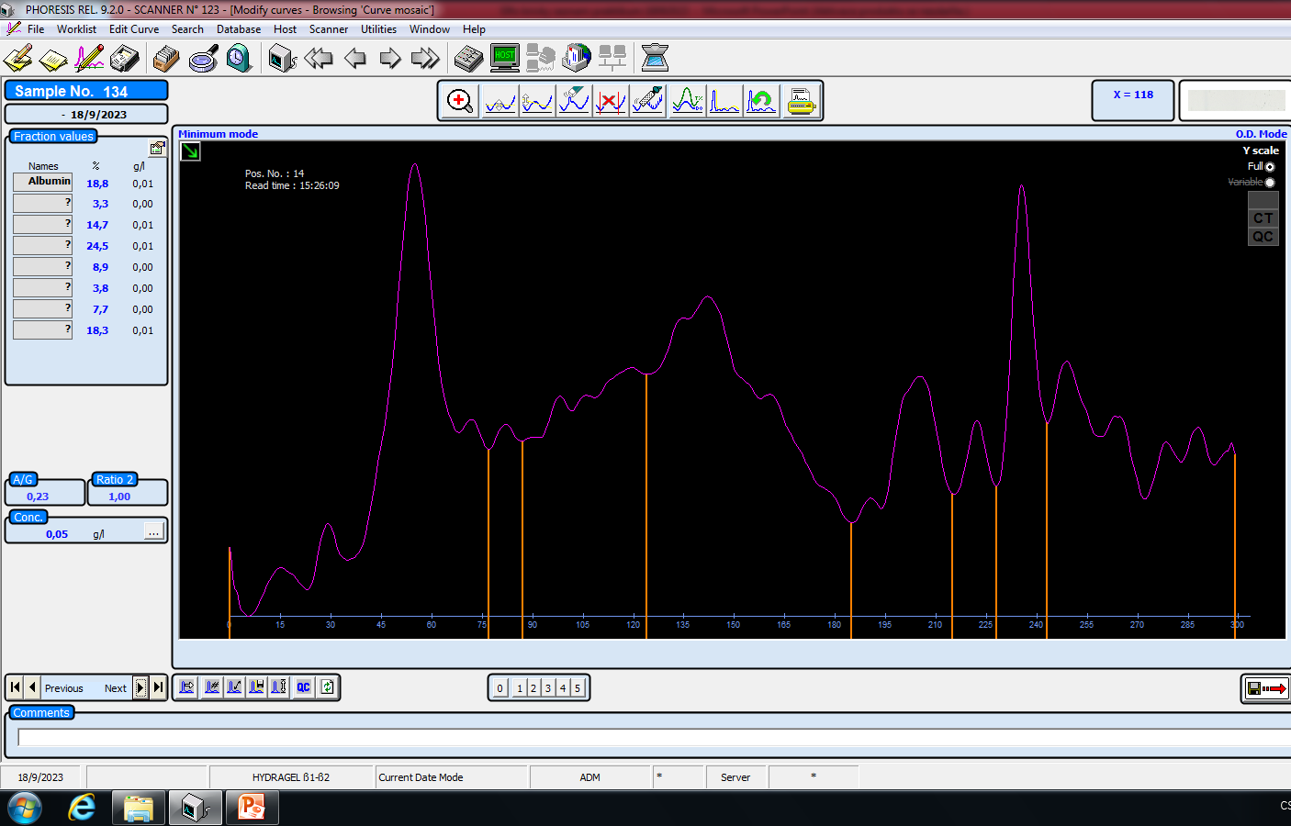
14 (moč)

Slide 18
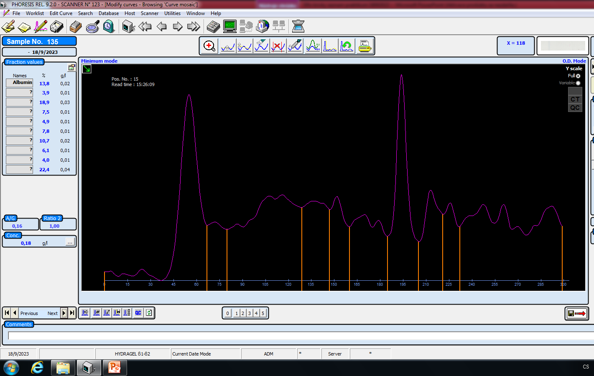
15 (moč)

Slide 19
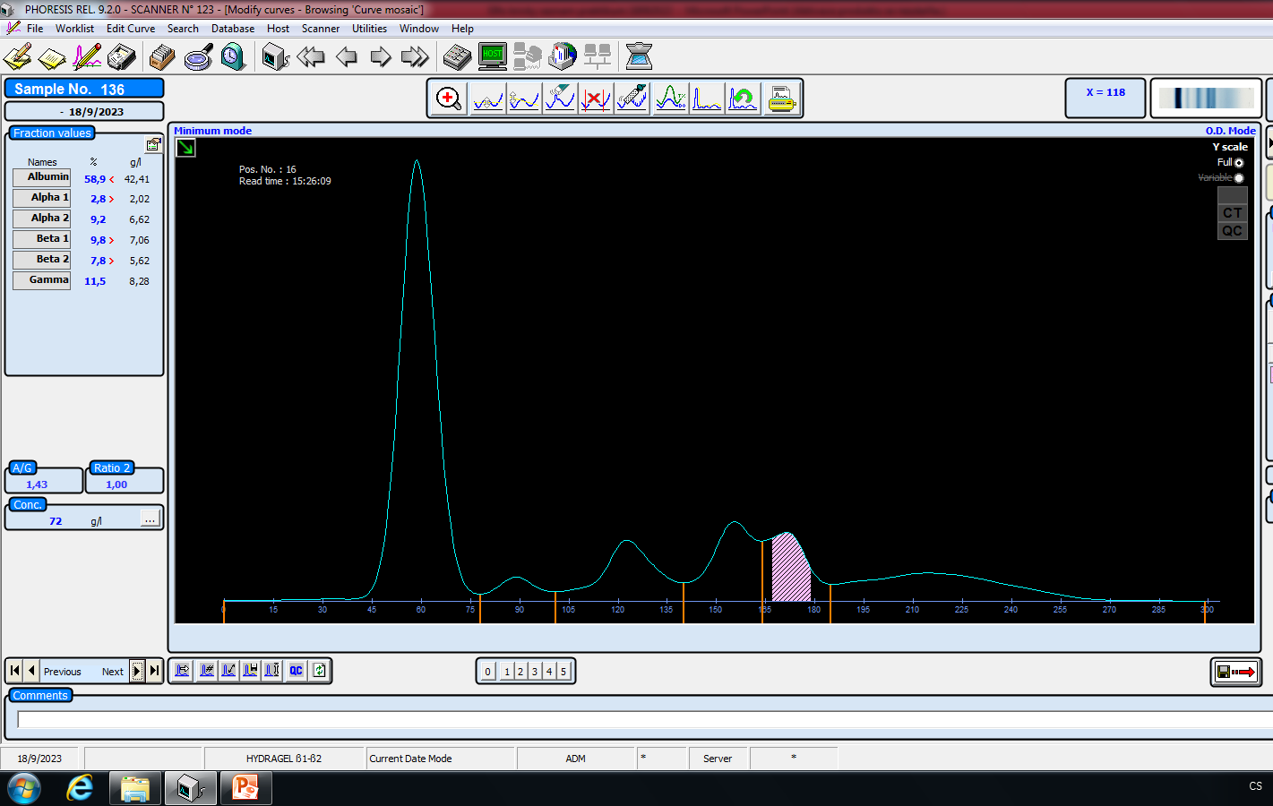
16: M-Ig 4,25 g/L včetně C3

Slide 20
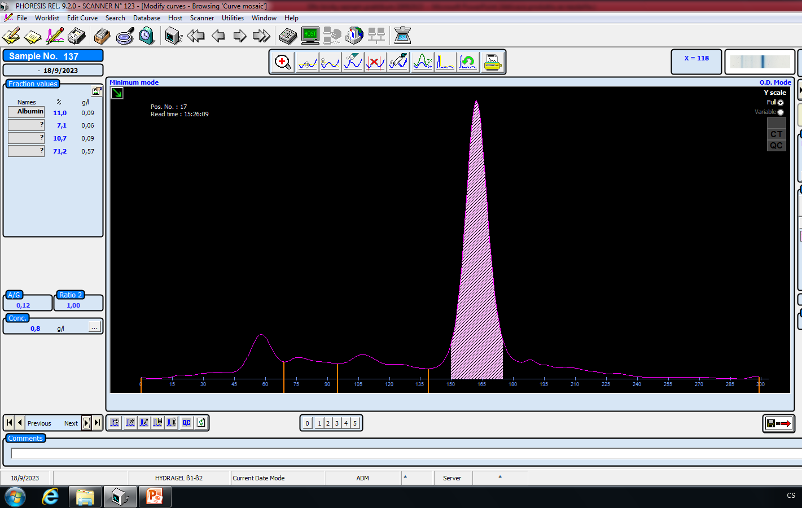
17 (moč) M-Ig 0,45 g/L

Slide 21
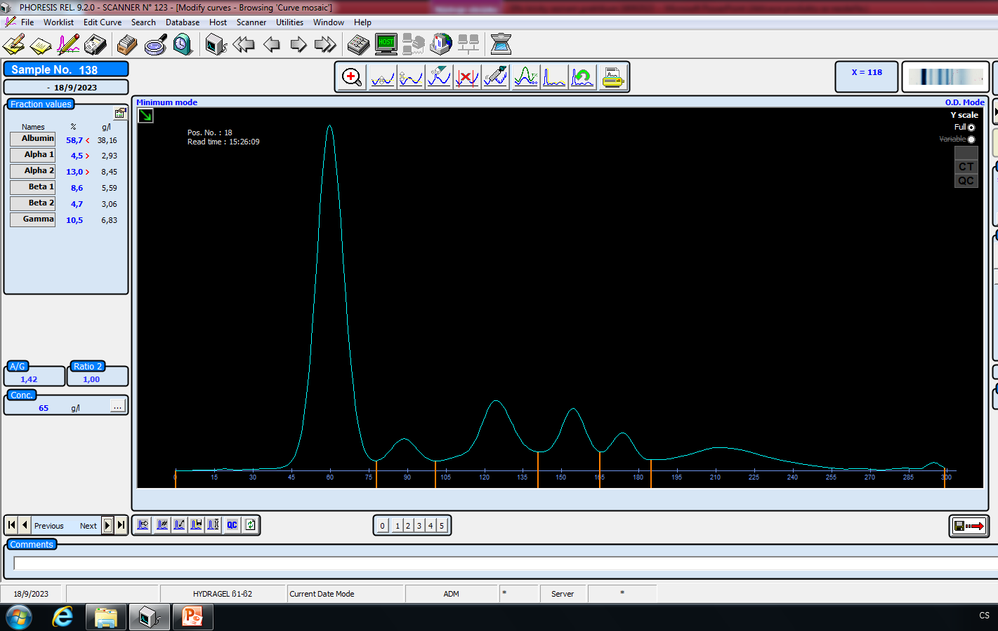
18

Slide 22
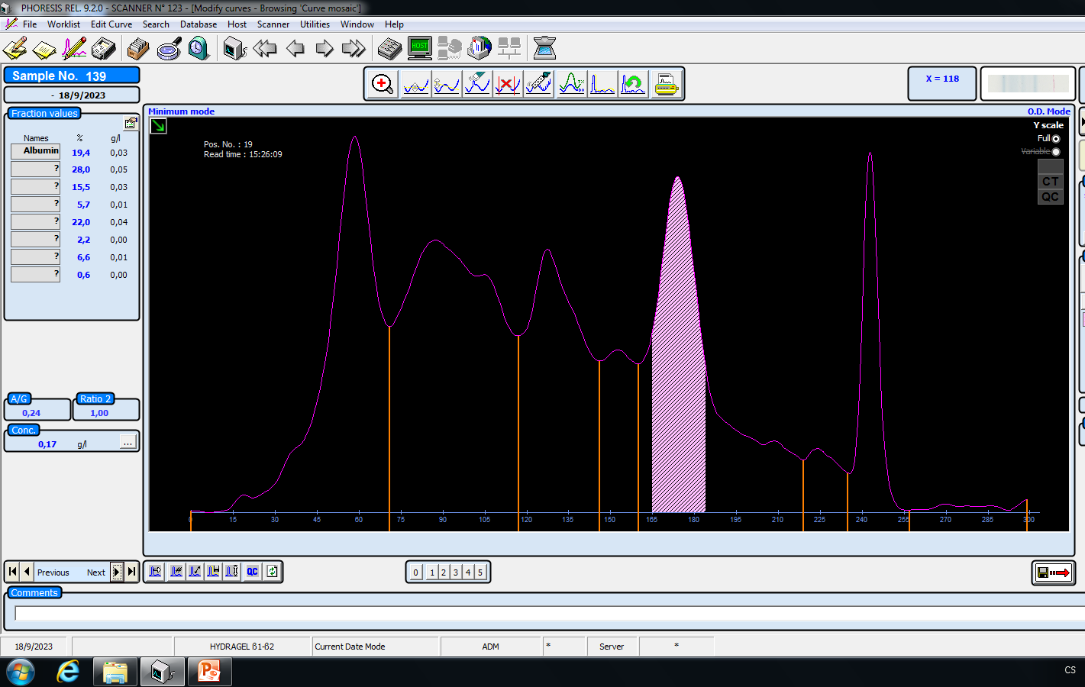
19 (moč): M-Ig 0,02 g/L

Slide 23
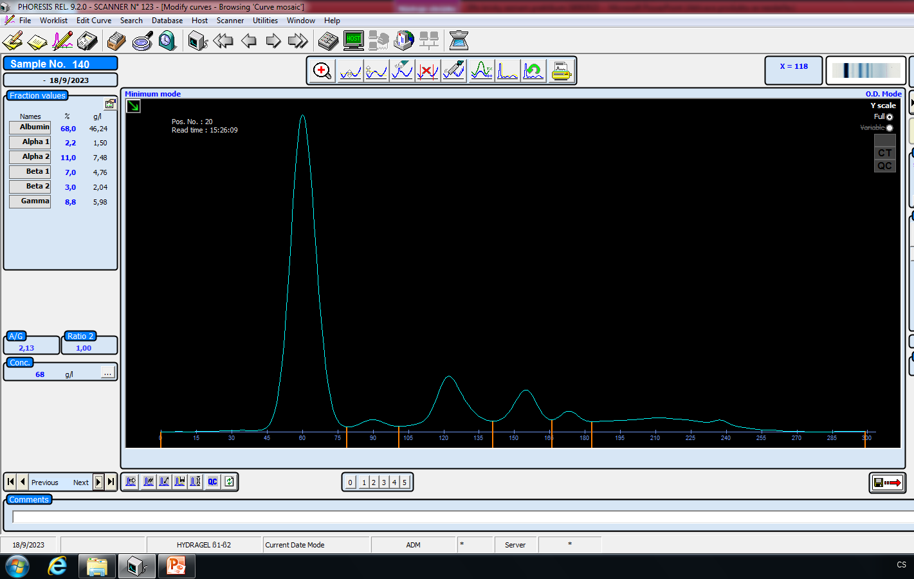
20

Slide 24

21 (moč)

Slide 25

22

Slide 26

23 (moč)

Slide 27

24

Slide 28

25

Slide 29
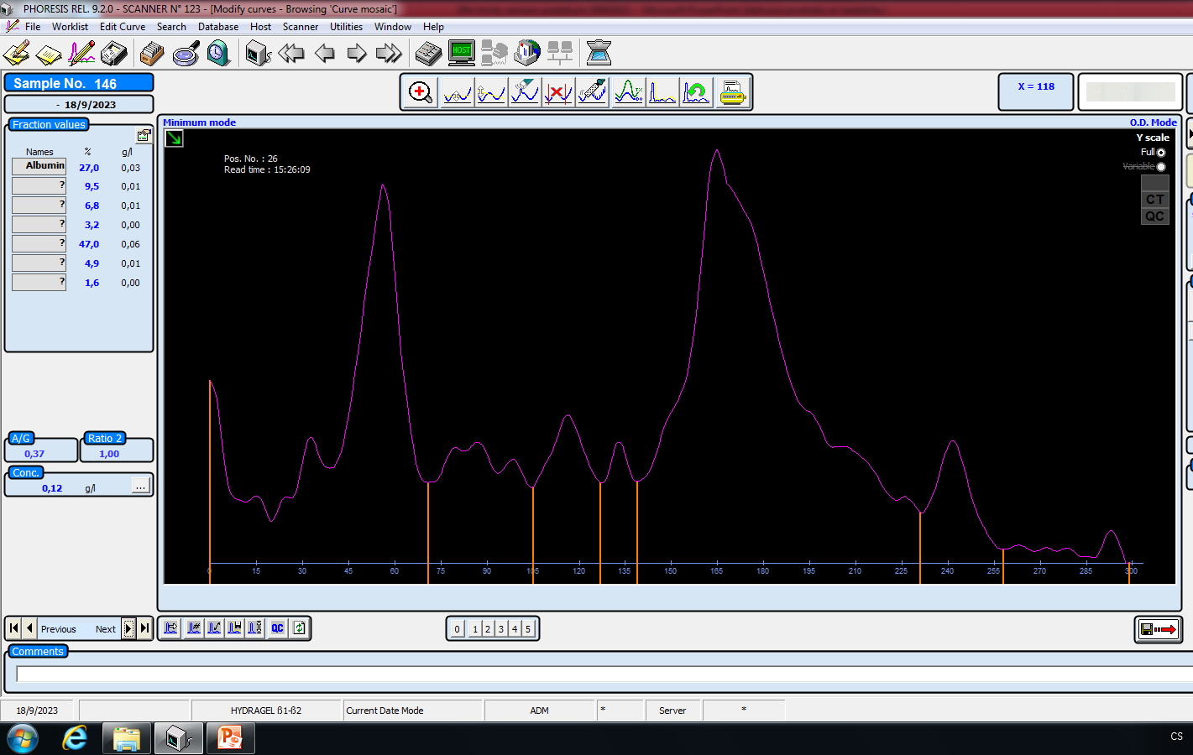
26 (moč)

Slide 30
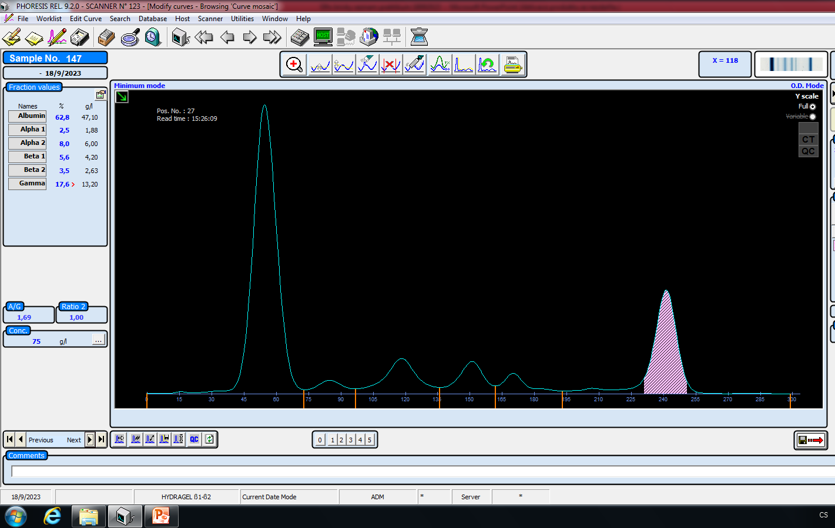
27: M-Ig 11,2 g/L

Slide 31
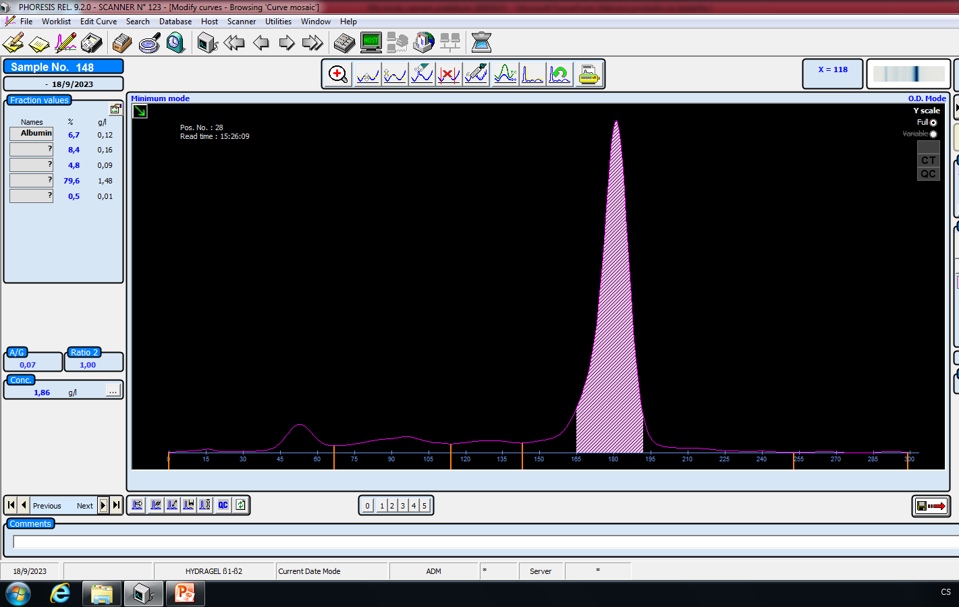
28 (moč): M-Ig 1,31 g/L

Slide 32
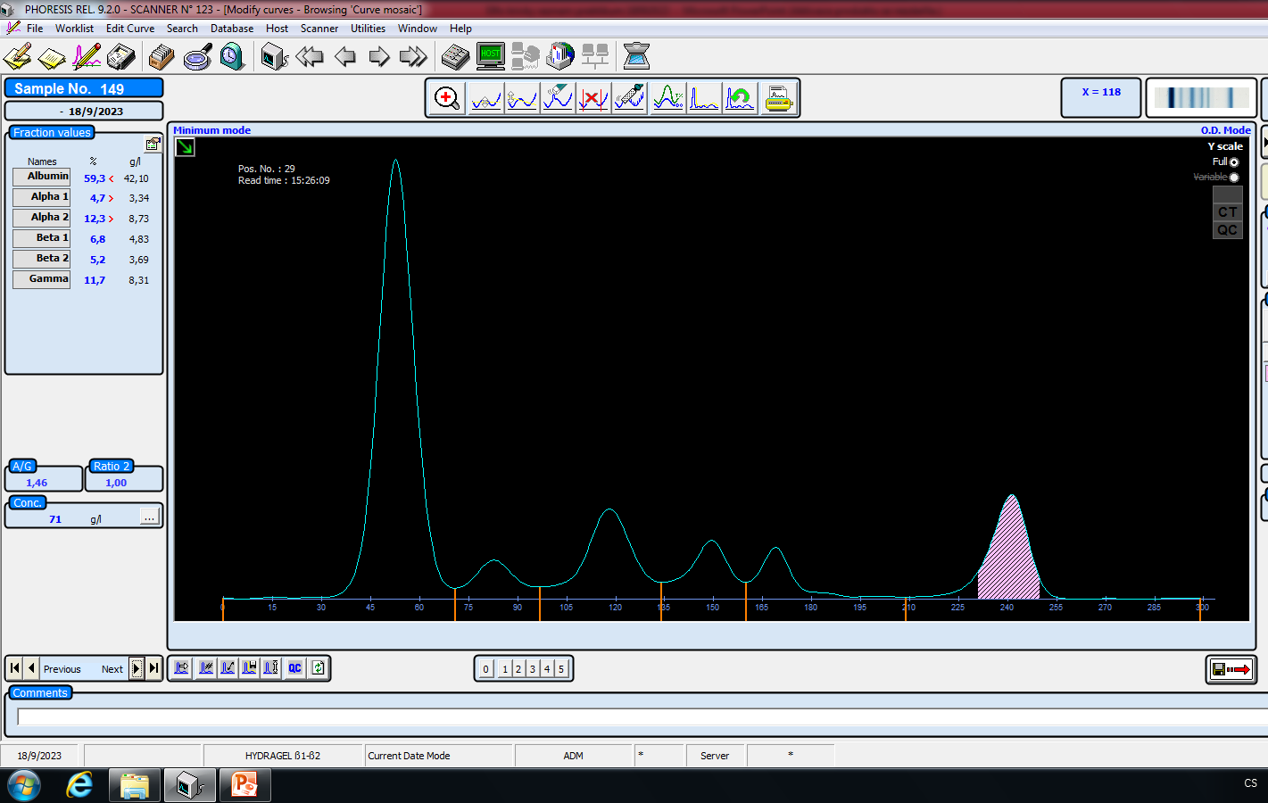
29: M-Ig 7,24 g/L

Slide 33
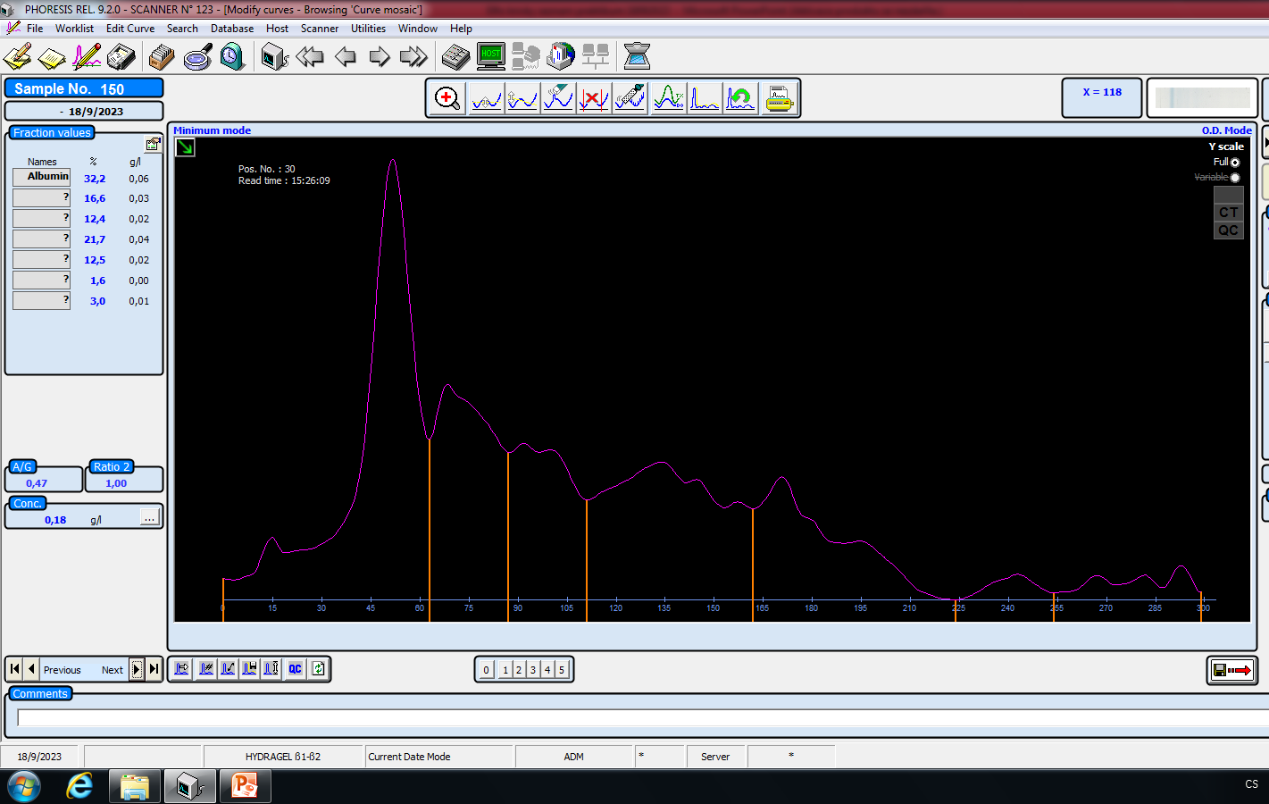
30 (moč)

Slide 34
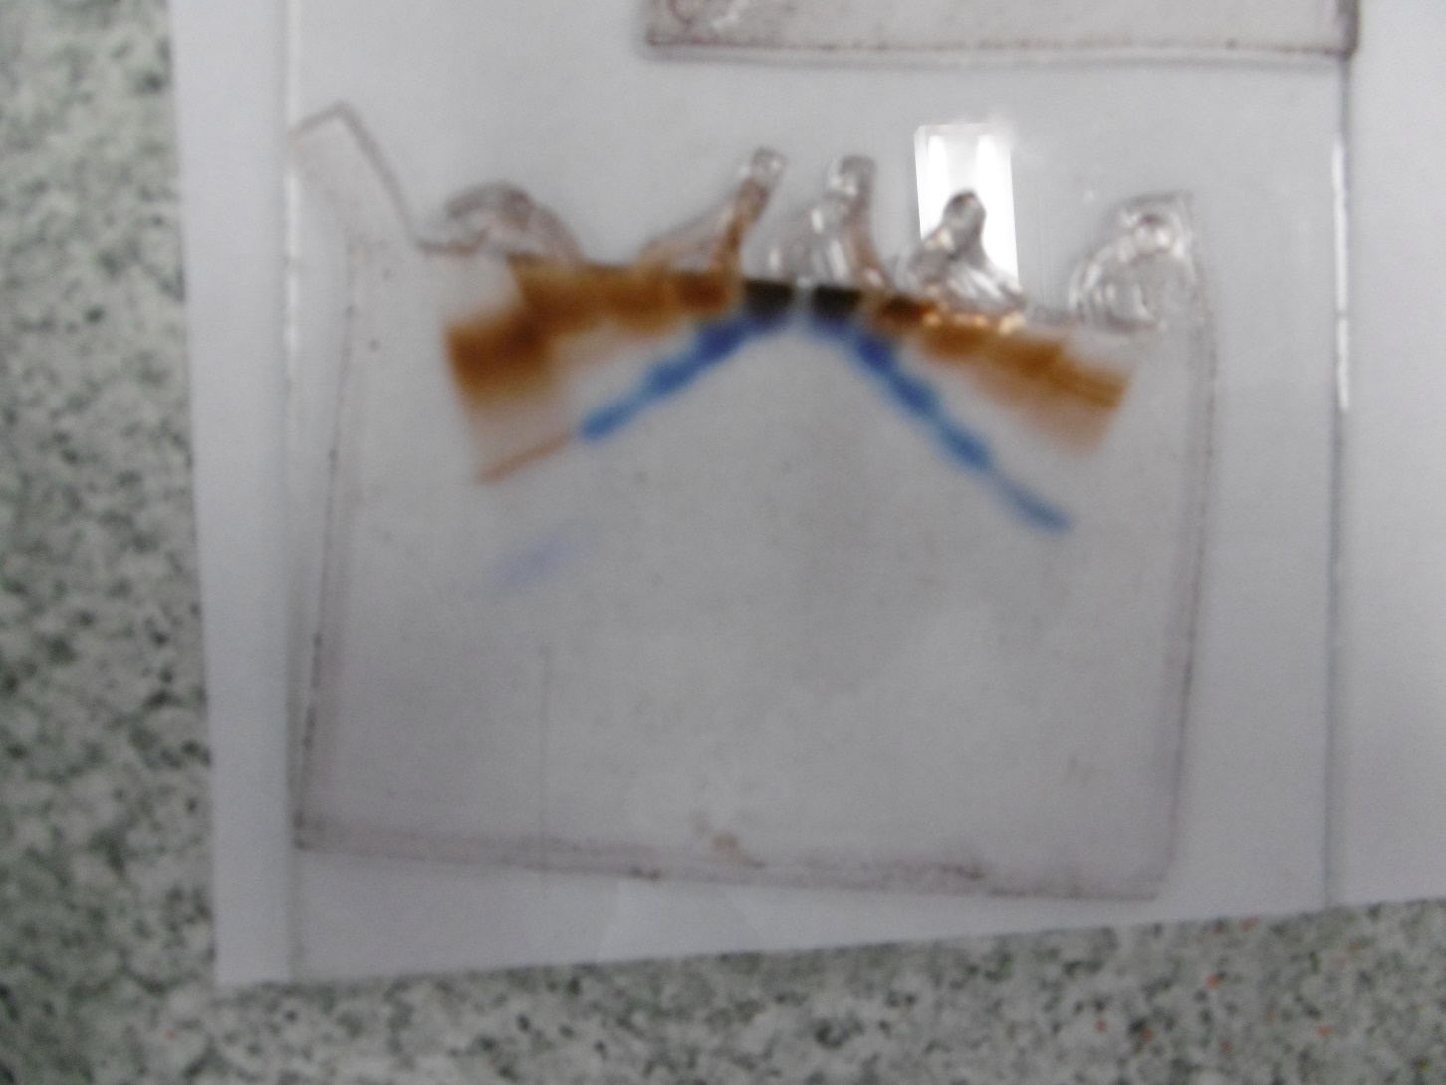
Nezdařené elfo haptoglobinu – foto 2h po obarvení

Slide 35
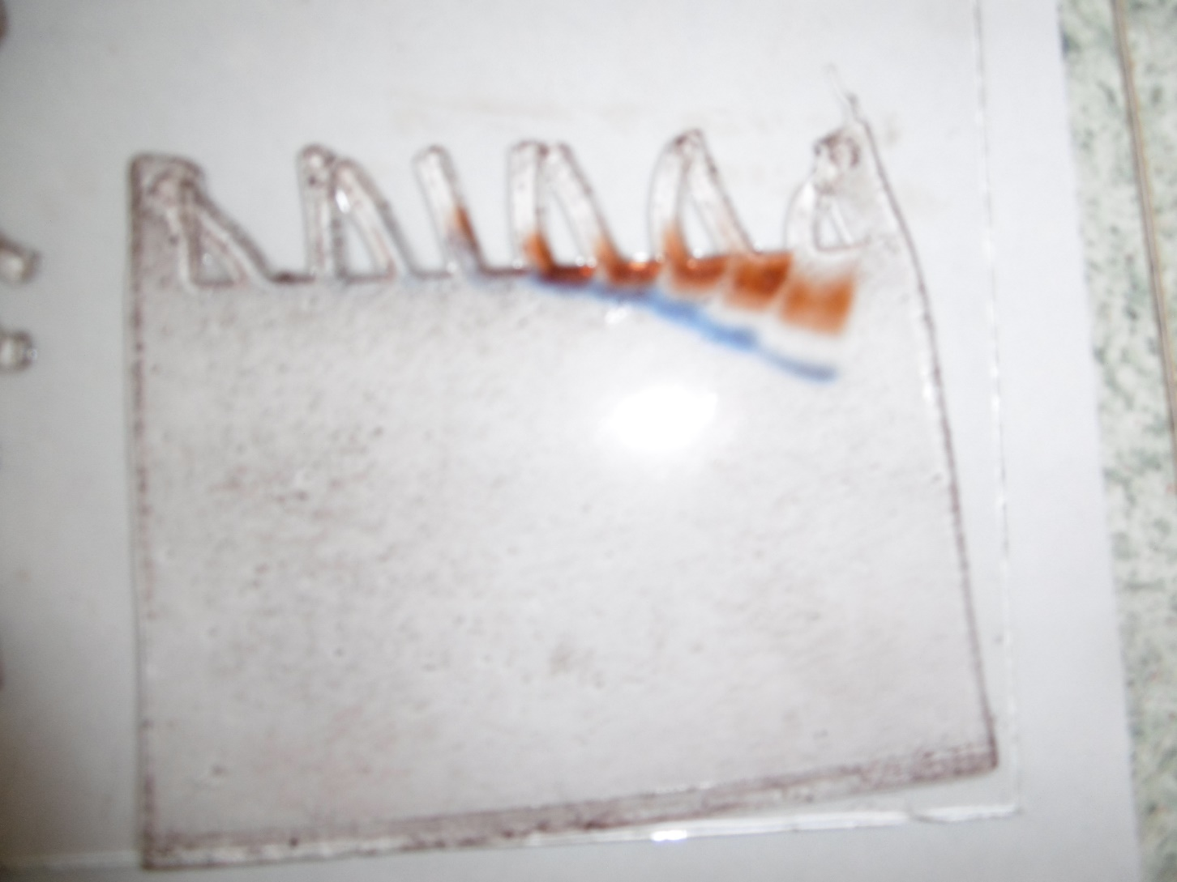
Nezdařené elfo haptoglobinu – foto 2h po obarvení

Slide 36
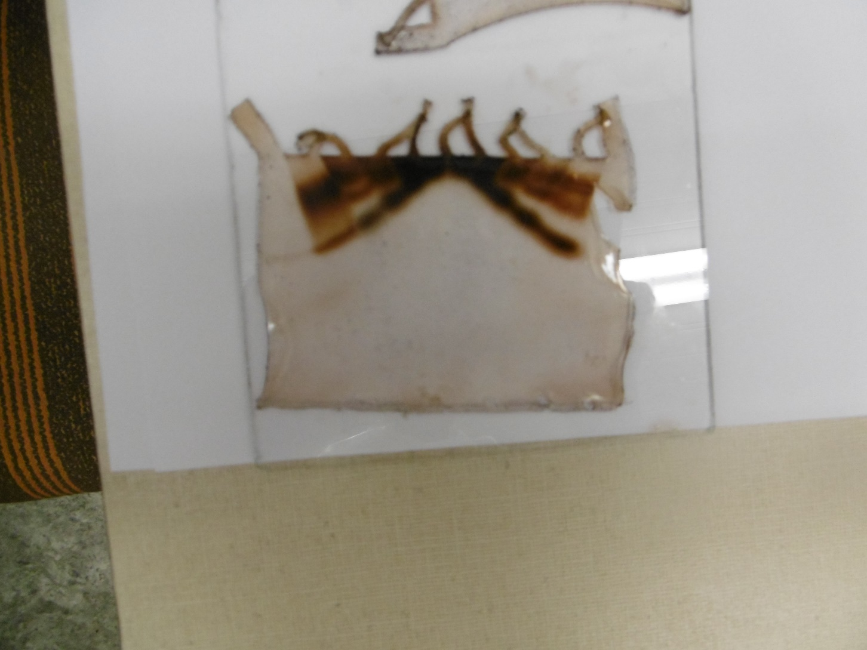
Nezdařené elfo haptoglobinu – foto 2. den

Slide 37
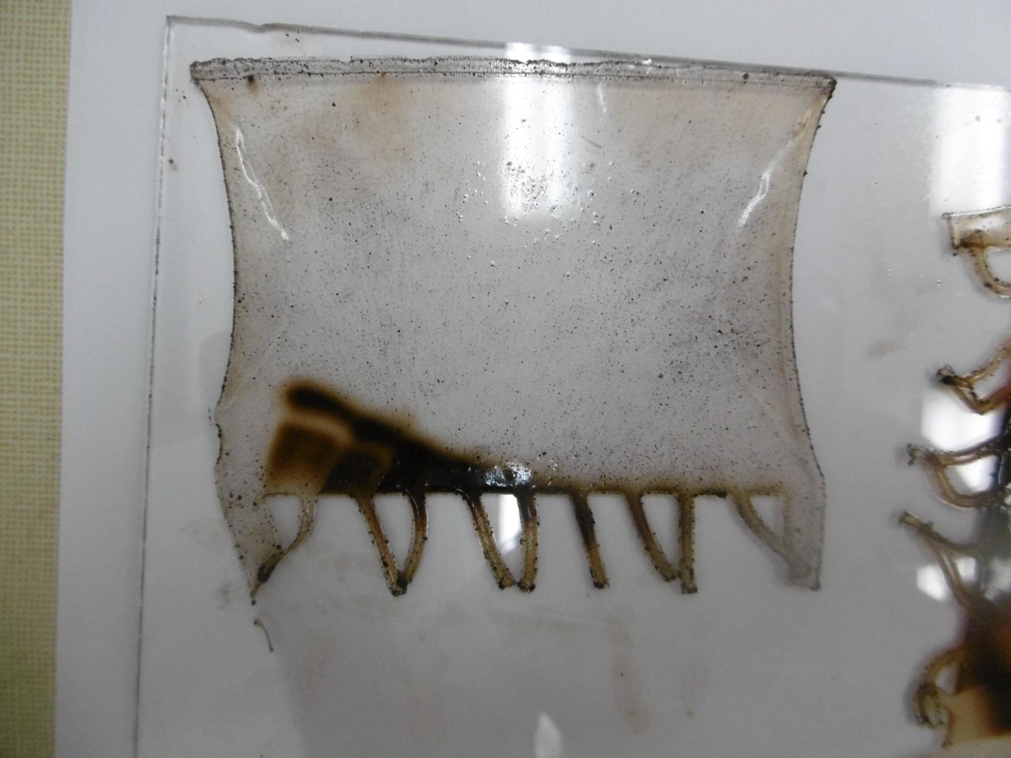
Nezdařené elfo haptoglobinu – foto 2. den

